Slide 1
A reformáció főbb irányzatai
A katolikus megújulás, az ellenreformáció kibontakozása. A barokk stílus jellemzői.
Készítette: Demes Kornél

Slide 2
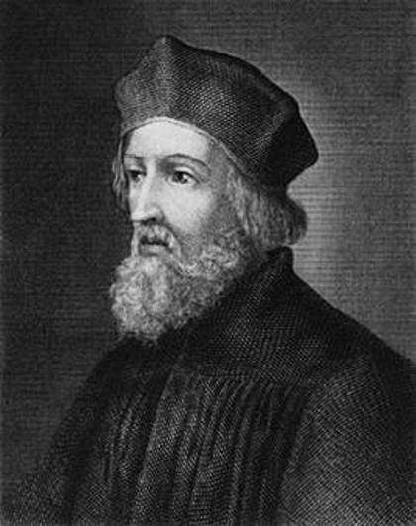
Előzmények
1415-ben a konstanzi zsinaton eretnekség vádjával mágiahalált hal Husz János (két szín alatti áldozás javaslata miatt). Az egyház lelki hatalmával visszaélve küldte az eltérő gondolkodású embereket a mágiára. Ráadásul az egyház kezdett megvagyonosodni a Szent Péter-székesegyház építéséhez árult búcsúcédulákból. Ezek olyan pénzért megvehető papírok voltak, amik megvásárlásáért az egyház bűnbocsánatot igért.

Slide 3
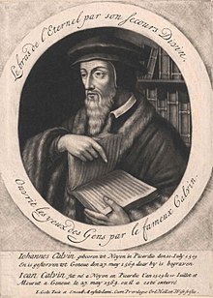
A Kálvinista vallás
A Kálvin János által terjesztett hit követőit reformátusoknak nevezzük.
Elvetette az egyházi hierarchiát és az egyszerűségre törekedett, itt viszont egy sokkal radikálisabb gondolati is jelen van, ami az eleve elrendeltség elve.
Ez azt jelenti, hogy Isten már a születésünkkor eldönti, hogy az élete alapján a pokolba vagy a mennybe fogunk kerülni.
Ezért az emberek csak annyit tehetnek, hogy tisztesen élnek és reménykednek, hogy Isten őket a mennybe szánta születésükkor.

Slide 4
Az ellenreformáció
A Katolikus egyház válasza a reformációra az ellenreformáció volt, ami konkrétan annak eltörlését tűzte ki célul.
Ezt a katolikus egyház megreformálásával akarták végrehajtani.
Eltörölték a búcsúcédulákat, a papjait egyetemeken képezték.
Elkészítették saját német nyelvű fordításukat is a Bibliából, aminek a neve Vulgata.
Betiltották a Luther és Kálvin által írott könyveket, harcoltak az olyan tudományos eszmék ellen, amik nem voltak összeegyeztethetőek a Bibliai tanításokkal.
Kihirdették az inkvizíciót, ami lehetővé tette a reformáció követőinek a kivégzését tárgyalások nélkül.

Slide 5
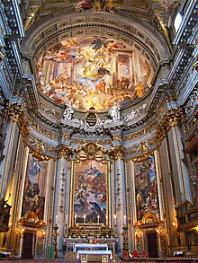
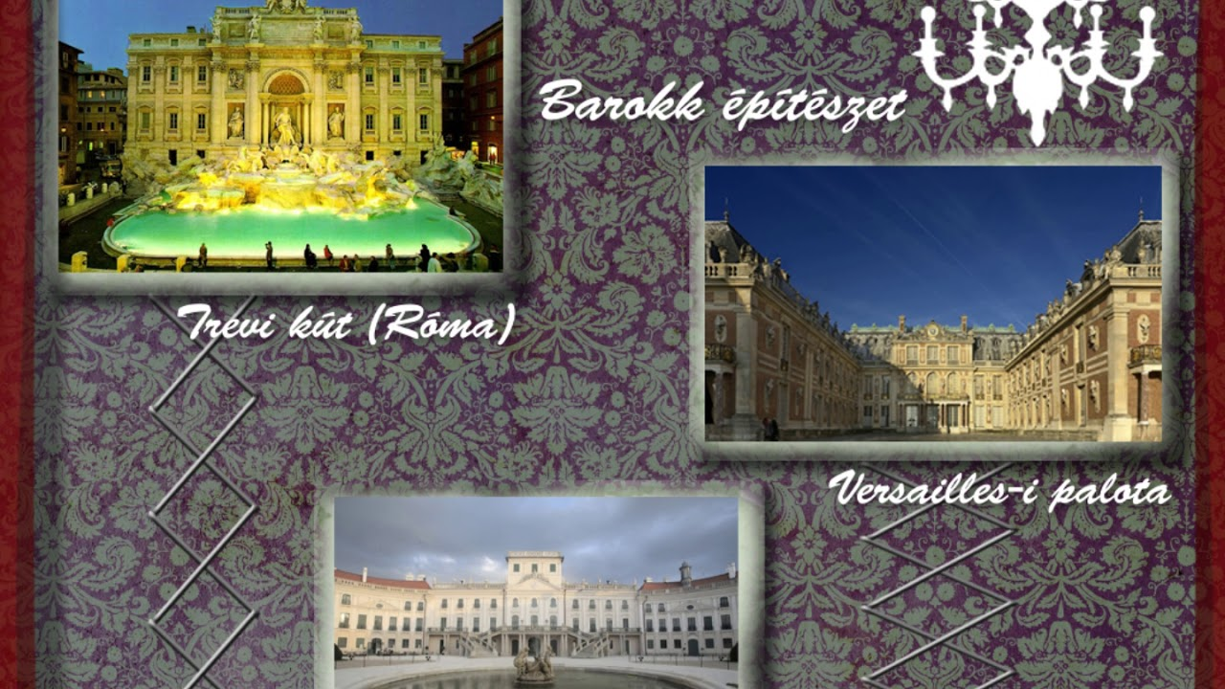
Barokk stílus
Ezen kívül megjelent a Barokk stílus.
Hogy visszacsábítsák a katolikus vallástól eltávolodott embereket, a katolikus egyház hatalmas, aranyozott és túldíszített templomokat építtetett.
A nagy földrajzi felfedezéseknek és az Amerikából behozott rengeteg aranynak köszönhetően volt is mivel díszíteni a templomokat.
A hívők elámultak a nagyság és a fényesség láttán.
A barokk stílus a zenében és a szobrászatban is hasonló jegyeket mutat.

